Slide 1
Применение современных образовательных технологий на уроках английского языка
Методический семинар
Подготовила: Хомушку Аржаана Анатольевна,
учитель английского языка МБОУ СОШ №1 г. Ак-Довурака

Slide 2
Современные образовательные технологии на уроках английского языка
"Скажи мне, и я забуду. Покажи мне, - я смогу запомнить. Позволь мне это сделать самому, и это станет моим навсегда". Древняя мудрость

Slide 3
Педагогическая технология – проектирование учебного процесса, основанное на использовании совокупности методов, приемов и форм организации обучения и учебной деятельности, повышающих эффективность обучения, применение которых имеет четко заданный результат.

Slide 4
Новая технология
Новое педагогическое мышление учителя
Четкость, структурность, ясность методического языка, обоснованная норма в методике

Slide 5
Для повышения эффективности образовательного процесса при проведении уроков английского языка использую следующие образовательные технологии:
Информационно-коммуникационные технологии;
Личностно-ориентированные технологии;
Технологию рефлексии;
Игровые технологии;
Здровьесберегающие технологии

Slide 6
ИКТ – одни из ведущих современных образовательных технологий.
При объяснении нового материала для наглядности использую компьютерные презентации в Microsoft Power Point, , видеоролики с сайта www.Youtube.com , учебные фильмы, видеоклипы, отрывки из мультипликационных и художественных фильмов, электронные приложения к УМК.

Slide 7
Личностно-ориентированные технологии
Обучение в сотрудничестве
Метод проектов
Разноуровневое обучение

Slide 8
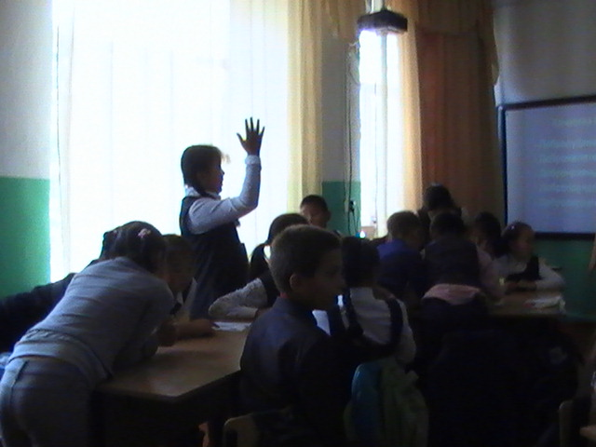
Обучение в сотрудничестве
Главная идея – учиться вместе, а не что-то выполнять вместе!

Slide 9
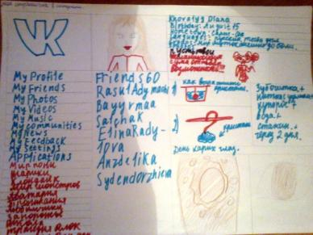
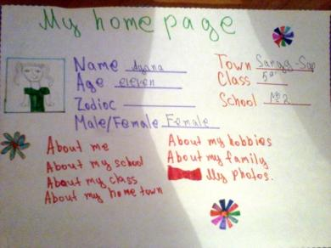
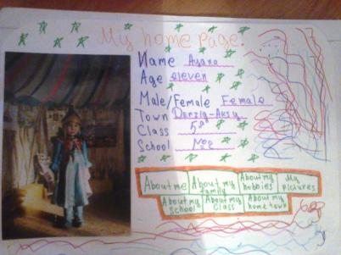
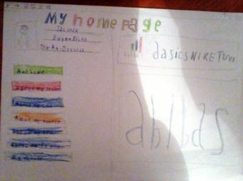
Метод проектов
Метод проектов считаю одним из ведущих при формировании речевых компетенций учащихся, умению использовать иностранный язык, как инструмент межкультурного общения и взаимодействия. Поэтому одной из главных считаю задачу по формированию у учащихся навыков проектной деятельности.

Slide 10
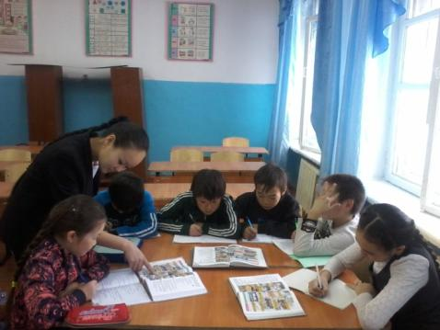
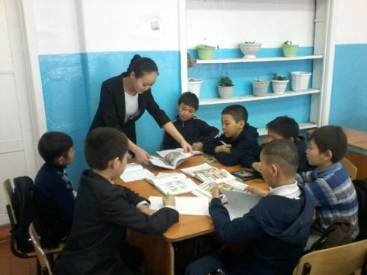
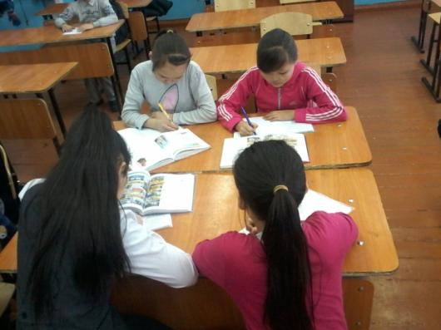
Разноуровневое обучение
Учитывая типологические особенности каждого ученика, делю класс на условные группы «А», «В», «С».

Slide 11
Технология рефлексии
Рефлексия в педагогике – это процесс и результат фиксирования участниками педагогического процесса состояния своего развития, саморазвития и причин этого.
На начальном этапе учебного занятия стараюсь организовать учеников на работу, привлечь их внимание. В этом мне помогает рефлексивная техника. «Методика настроения»:
-Закройте глаза. Представьте себе улыбку. Попытайтесь нарисовать то, что представили. Подарите рисунок соседу по парте. Подарите мне свои улыбки. Что ж, я вижу – вы готовы к работе. Начнем.
-Я рада всех вас видеть! Давайте подарим друг другу хорошее настроение. Я улыбнусь вам, вы улыбнитесь мне. Я хочу вам пожелать, чтобы сегодняшний урок обогатил вас новыми знаниями, вы получили удовольствие от работы друг с другом и стали немножко добрее. Садитесь.

Slide 12
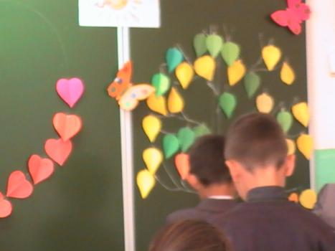
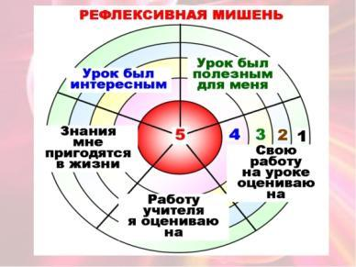
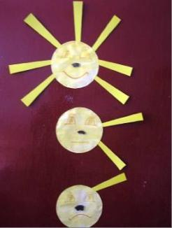
Рефлексия в конце урока
«Три лица». Учитель показывает учащимся карточки с изображением трех лиц: веселого, нейтрального и грустного. Учащимся предлагается выбрать рисунок, который соответствует их настроению.
«Цветные карточки». У учащихся две карточки: синяя и красная. Они показывают карточку в соответствии с их настроением в начале и в конце урока. В данном случае мы можем проследить, как меняется эмоциональное состояние ученика в процессе занятия.
Техники: «Рефлексивная мишень», «Дерево чувств», «Лучики солнца», «Светофор».

Slide 13
Игровые технологии
Игры – это действенный способ достичь многих образовательных целей. Например, я использую игры, чтобы закрепить только что пройденный материал. Спустя дни, недели и даже месяцы после того, как был изучен некоторый материал, игра – это приятный способ повторить пройденное.
Игра – это также замечательный способ заинтересовать учеников, заставить их активно работать на уроке или поблагодарить их за сотрудничество.
В своей работе стараюсь использовать игровые приёмы разнопланово.
"Кто убежал?"
Учащимся предлагается картинка, на которой изображены животные. Они рассматривают ее в течение 1-1,5 минут. Затем им показывают другую картинку, на которой есть некоторые животные из тех, что были на первой картинке. Ученики должны сказать, кто убежал.

Slide 14
Копилка игр
"Найди рифму"
Учащиеся слушают четверостишие, например: A frog is green A parrot is bright A fox is orange A hare is ... . (white)
"Любимые герои сказок".
Учитель говорит, что в гости к ребятам пришли персонажи сказок. Но увидеть их можно только отгадав, кто они. Учащиеся по очереди описывают героев разных сказок. Если дети угадали, им показывают соответствующие картинки. Ex. This is a girl. She is a small girl. She has a nice dress and a red hat on. She h'as a grandmother. She often goes to see her.
"Кругосветное путешествие" – закрепляется конструкция There is/are и отрабатывается навык употребления артиклей. "Путешествие" может проходить по классу или по тематической картинке. Учитель начинает игру: "There is a blackboard on the wall in front of the pupils". Дальше описание продолжают ученики: "Near the blackboard there is a door...". Тот, кто ошибся, покидает корабль.
"Что ты рисуешь?" – Present Continuous. У каждого ученика – лист бумаги и карандаш. Он отгадывает, что рисует сосед по парте, задавая вопросы: – Are you drawing a horse? – No, I'm not drawing a horse. – Are you drawing a pig?...

Slide 15
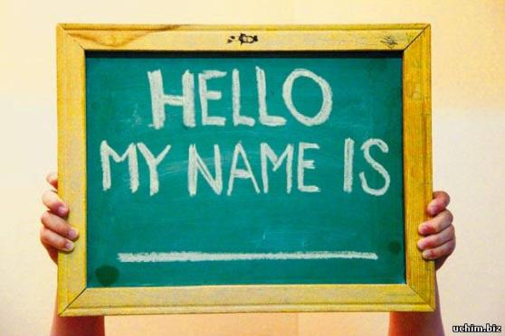
Ролевые игры
Широкие возможности для активизации учебного процесса дает использование ролевых игр.
В начальных классах использую ролевую игру «Знакомство»:
Примерный диалог:
Hello!
Hello! What is your name?
My name is Tom. What is your name?
My name is Alice. How old are you?
I`m nine. How old are you?
I am ten. Can you dance?
Yes, I can. Can you draw?
Yes, I can. Bye, Tom.
Bye, Alice.

Slide 16
Здоровьесберегающие технологии
На уроках учащимся приходится много запоминать, говорить, писать, читать, слушать и анализировать информацию, поэтому, учитель должен уделять особое внимание здоровьесберегающим технологиям.
Здоровьесберегающие технологии предполагают совокупность педагогических, психологических и медицинских воздействий, направленных на защиту и обеспечение здоровья, формирование ценного отношения к своему здоровью.

Slide 17
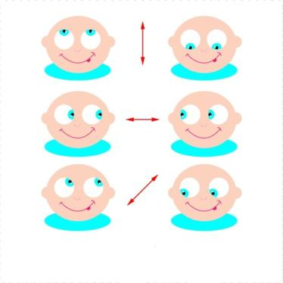
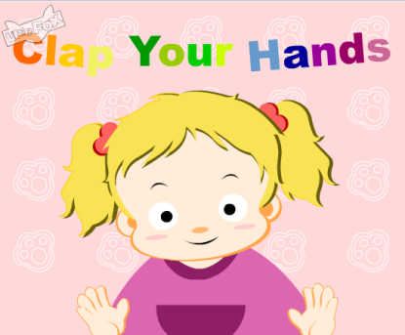
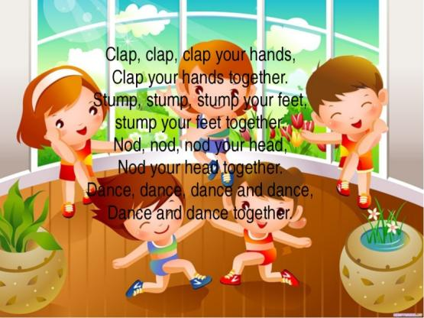
На каждом уроке мною проводятся физминутки и зарядки для глаз
Зарядка для глаз
Look left, right
Look up, look down
Look around
Look at your nose
Close your eyes
Open, wink and smile
Your eyes are happy again.
Физминутки
Clap, clap, clap your hands
Clap your hands together!
Stamp, stamp, stamp your feet
Stamp your feet together!
Nod, nod, nod your head
Nod your head together!
Dance, dance, dance and dance
Dance and dance together!

Slide 18
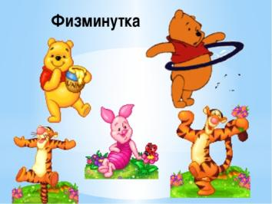
Физминутки
Hands up!
Hands down!
Hands on hips!
Sit down!
Hands up!
To the sides!
Bend left!
Bend right!
One, two, three! Hop!
One, two, three! Stop!
Stand still!
Stand up clap clap
Arms up clap clap
Step step arms down
Clap clap please sit down
1. If you’re happy and you know it,
Clap your hands!
If you’re happy and you know it,
Clap your hands!
If you’re happy and you know it,
Then you really want to show it,
If you’re happy and you know it,
Clap your hands!
2. Stamp your feet.
3. Snap your fingers.
4. Nod your head.
5. Click your tongue.
6. Say “OK”.
7. Do all six.
(видео физминутки с музыкой)

Slide 19
Применение современных образовательных технологий
Продуктивный, эффективный, интересный, информационно насыщенный образовательный процесс

